Slide 1
Jenis Media Penyimpanan file
List Pembahasan :
1. Media penyimpanan magnetik
2. Media Penyimpanan optik
3. Media Penyimpanan flash
Referensi : https://lazytekno.blogspot.com/2019/06/macam-penyimpanan-data.html

Slide 2
Jenis Media Penyimpanan file
Media penyimpanan magnetik
Definisi
Penyimpanan magnetik adalah salah satu jenis penyimpanan data yang paling umum digunakan pada komputer serta merupakan teknologi yang digunakan pada kebanyakan media penyimpanan komputer.

Slide 3
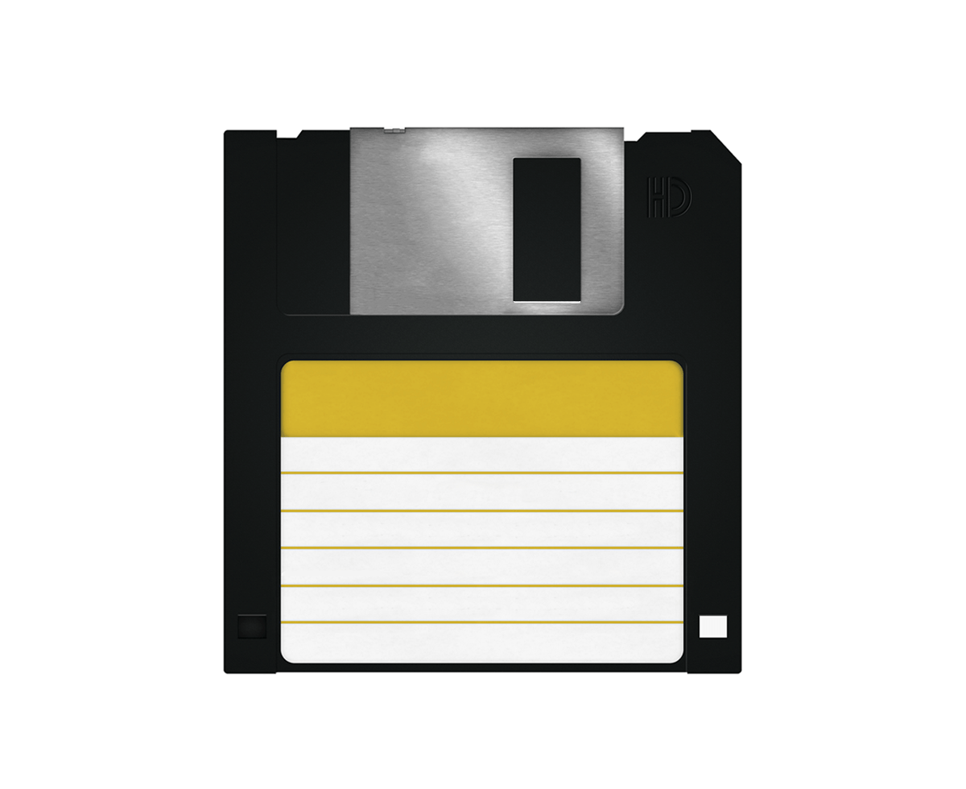
Jenis Media Penyimpanan file
Media penyimpanan magnetik
Contoh Perangkat
1. Disket floppy atau Disket
Floppy Disk Drive atau FD adalah disk drive komputer yang memungkinkan pengguna untuk menyimpan data di dalam nya. Floppy disk merupakan media penyimpanan sekunder yang bisa di lepas (di copot). Floppy disk pertama yang digunakan adalah disket 5 1/4", yang kemudian diganti dengan disket 3 1/2 ".

Slide 4
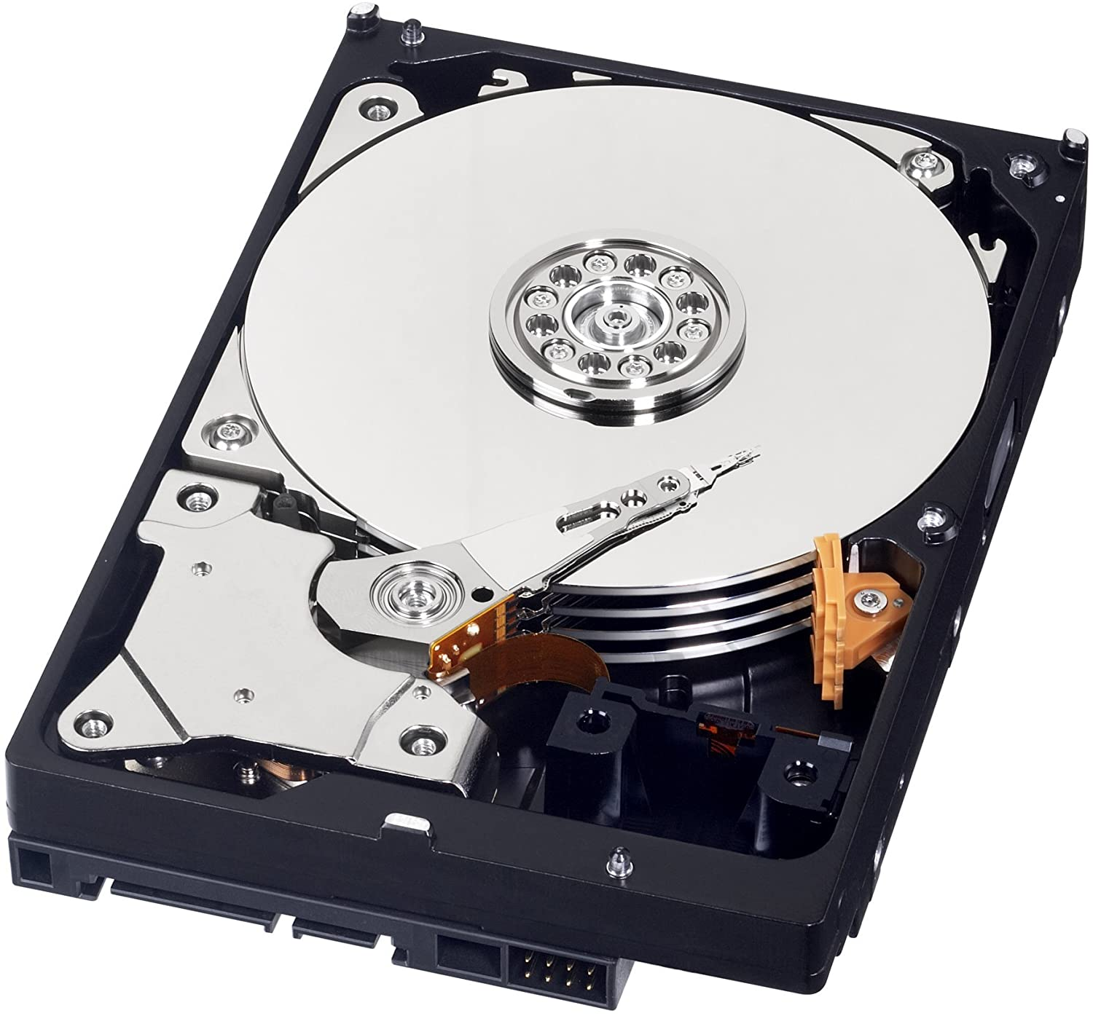
Jenis Media Penyimpanan file
Media penyimpanan magnetik
Contoh Perangkat
2. Hard Drive atau Hard Disk
Hard disk drive (disingkat Hard Drive, HD, atau HDD ) adalah media untuk menyimpan data non-volatile. Artinya data yang di simpan pada hard disk tersebut tidak akan hilang meskipun komputer yang anda gunakan di matikan.
Hard disk terdiri dari satu atau lebih piringan yang berisi data dengan menggunakan kepala magnetic. perangkat ini di simpan di dalam casing yang terhubung pada motherboard dengan menggunakan kabel ATA, SCS, atau SATA, dan didukung juga oleh koneksi ke Power Supply (catu daya).

Slide 5
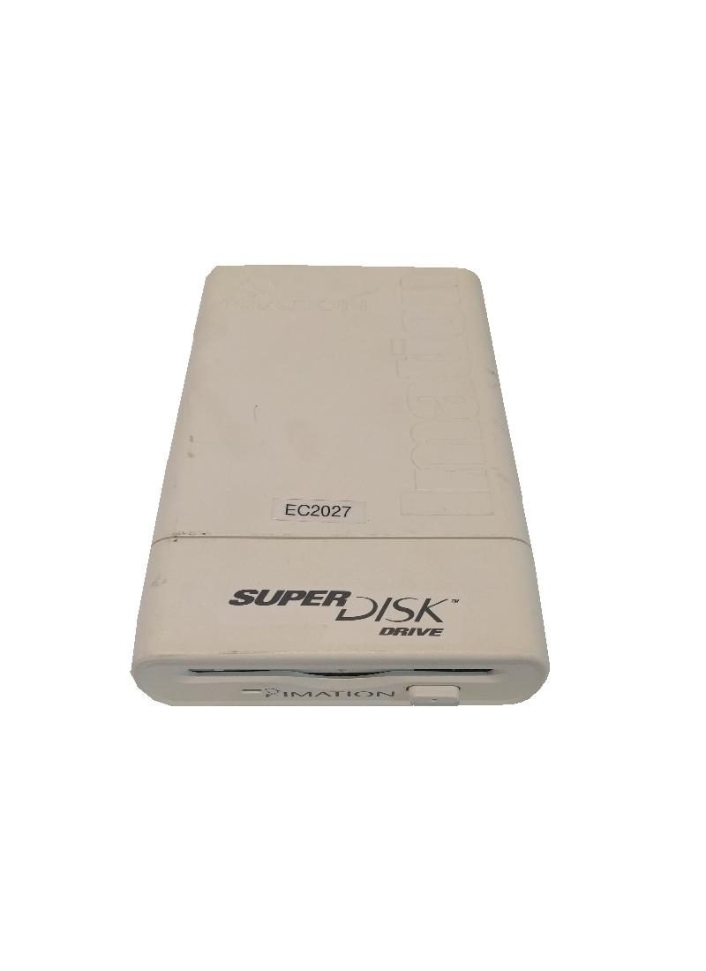
Jenis Media Penyimpanan file
Media penyimpanan magnetik
Contoh Perangkat
3. SuperDisk
SuperDisk adalah disk drive dan disket yang diperkenalkan oleh 3M, (perusahaan yang bergerak dalam bidang perkantoran, komunikasi dan keamanan). SuperDisk asli mampu menyimpan data sebesar 120 MB dan saat ini SuperDisks mampu menyimpan data sekitar 240 MB.

Slide 6
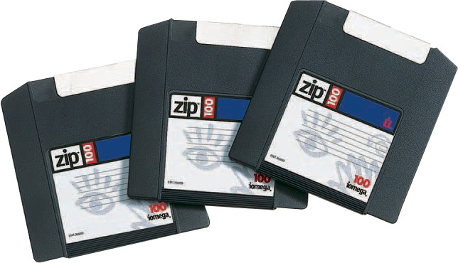
Jenis Media Penyimpanan file
Media penyimpanan magnetik
Contoh Perangkat
4. Disket Zip
Zip drive dan Zip disk adalah media penyimpanan data yang dikembangkan oleh Iomega yang fungsinya sama seperti disk drive dan disket standar 1,44".
Yang membuat drive Iomega Zip unik adalah kemampuannya menyimpan data hingga 100 MB bahkan 250 MB.
Zip disk ini sangat popular pada tahun 90-an, namun dengan cepat hilang ke populeran nya karena pengguna membutuhkan media penyimpanan yang lebih besar. Oleh karena itu munculah CD-R dan CD-RW menggantikan ZIP disk.

Slide 7
Jenis Media Penyimpanan file
Media penyimpanan optik
Definisi
Jenis media penyimpanan lainnya adalah penyimpanan optik, perangkat ini menggunakan laser dan lampu sebagai metode untuk membaca dan menulis data.

Slide 8

Jenis Media Penyimpanan file
Media penyimpanan optik
Contoh Perangkat
1. Disk Blu-Ray
Blu-ray Disc atau BD adalah format cakram optik yang dikembangkan oleh tiga belas konsumen elektronik dan perusahaan komputer. Perusahaan-perusahaan tersebut meliputi Dell, Hitachi, Hewlett Packard, LG, Mitsubishi, Panasonic, Sony, dan TDK.
Blu-ray pertama kali diperkenalkandi CES pada tanggal 4 Januari 2006. CES adalah singkatan dari Consumer Electronic Show yang merupakan konvensi yang diadakan di seluruh dunia.
Disk Blu-ray mampu menyimpan data berukuran 25 GB sampai 50 GB. Disk bluray memiliki ukuran fisik sama dengan CD standar.

Slide 9
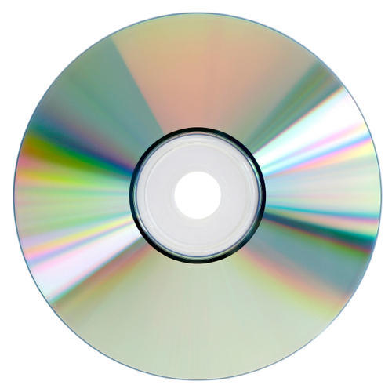
Jenis Media Penyimpanan file
Media penyimpanan optik
Contoh Perangkat
2. Disk CD-ROM
CD-ROM adalah singkatan dari Compact Disc-Read Only Memory adalah cakram optik yang berisi data audio. sedangkan Drive CD-ROM atau drive optis adalah perangkat yang digunakan untuk membacanya. Drive CD-ROM memiliki kecepatan mulai dari 1x sampai 72x. Artinya CD 72x mampu dibaca kira-kira 72 kali lebih cepat dari versi 1x.

Slide 10
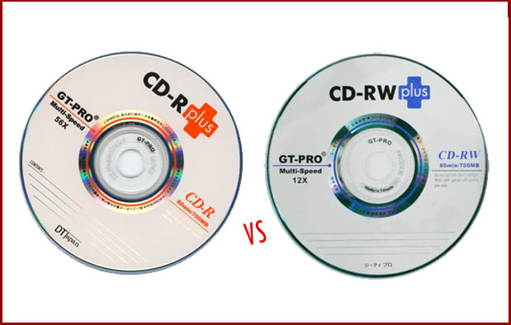
Jenis Media Penyimpanan file
Media penyimpanan optik
Contoh Perangkat
3. CD-R dan CD-RW
CD-R adalah singkatan dari CD-Recordable dan merupakan cakram dan drive yang dapat ditulis dan mampu memberikan informasi yang tertulis pada disk satu kali dan kemudian disk tersebut dibaca berkali-kali setelah itu. Data yang ada pada CD-R tidak dapat dihapus dan disk CD-R tidak dapat diformat.

Slide 11
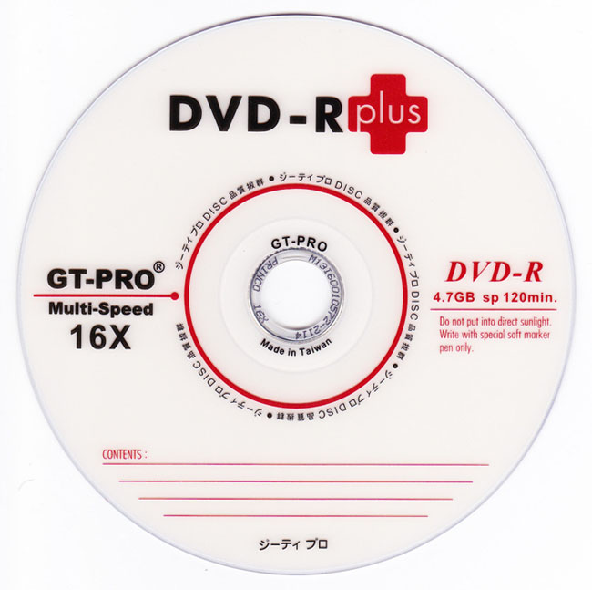
Jenis Media Penyimpanan file
Media penyimpanan optik
Contoh Perangkat
4. DVD-R
DVD-R di baca DVD dash R merupakan singkatan dari Digital Versatile Disc-Recordable, media penyimpanan data yang satu ini mampu merekam data hanya sekali dan kemudian data menjadi permanen pada disk. Disk tidak dapat direkam ke kedua kalinya.

Slide 12
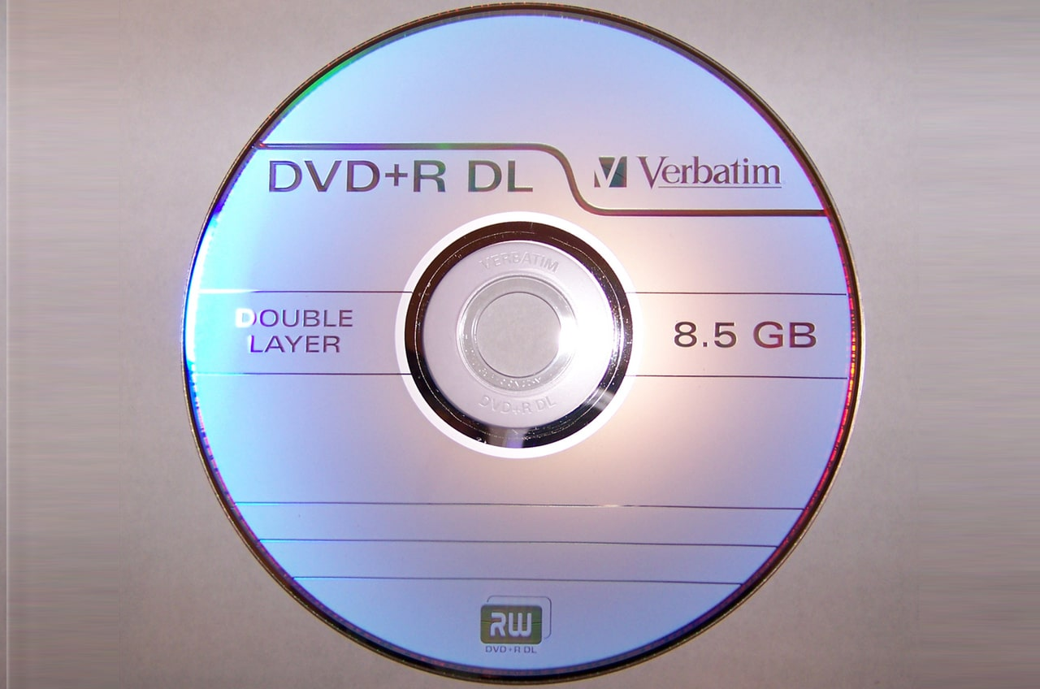
Jenis Media Penyimpanan file
Media penyimpanan optik
Contoh Perangkat
5. DVD+R
DVD+R di baca DVD plus R. DVD + R dapat menyimpan data sebesar 4.7GB, sementara cakram lapis ganda dapat menyimpan daya sampai 8,5 GB.

Slide 13
Jenis Media Penyimpanan file
Media penyimpanan flash
Definisi
Penyimpanan flash adalah salah satu jenis penyimpanan data yang paling umum digunakan pada komputer untuk memindahkan data dengan cepat danpraktis dan bersifat portable.

Slide 14
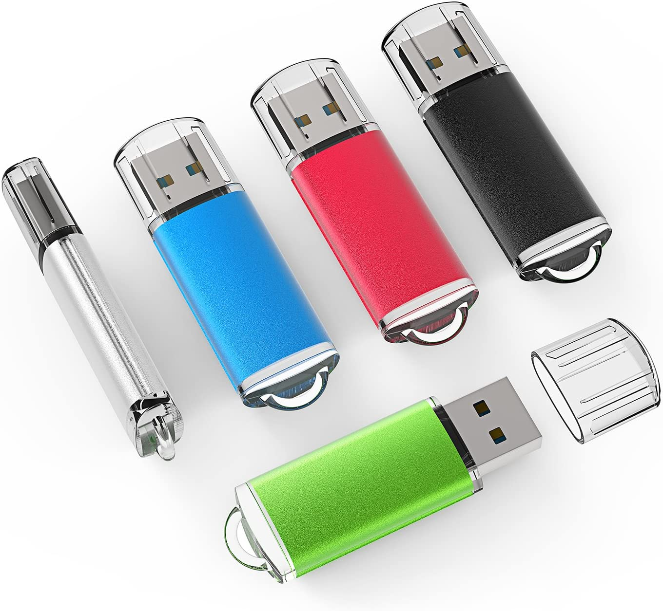
Jenis Media Penyimpanan file
Media penyimpanan flash
Contoh Perangkat
1. USB flash drive atau Flash Disk
Flash disk adalah perangkat yang paling mudah untuk menyimpan dan mentransfer informasi. Flash disk tersedia dalam ukuran mulai dari 2 GB sampai 1 TB. Tidak seperti hard drive standar, flash drive tidak memiliki bagian yang dapat bergerak; Flash disk hanya berisi chip memori sirkuit terpadu yang digunakan untuk menyimpan data. Flash drive biasanya memiliki selubung plastik atau aluminium yang mengelilingi chip memori dan konektor USB untuk digunakan pada kebanyakan komputer modern.

Slide 15
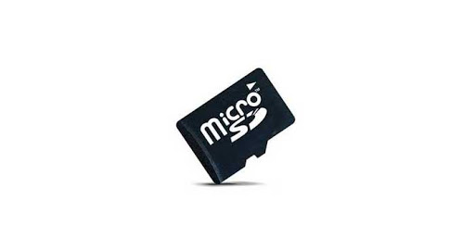
Jenis Media Penyimpanan file
Media penyimpanan flash
Contoh Perangkat
2. Kartu Memori
Kartu memori adalah jenis media penyimpanan yang sering digunakan untuk menyimpan foto, video, atau data lain pada perangkat elektronik. Perangkat yang umumnya menggunakan kartu memori adalah kamera digital, camcorder digital, laptop, MP3 player, PDA, ponsel, konsol game, dan printer. Sebenarnya banyak kartu memori sekali yang ada di pasaran, dan masing-masing memiliki ukuran, kompatibilitas, dan kapasitas penyimpanan yang bervariasi. Namun pembahasan lebih lengkap tentang kartu memori akan saya bahas pada artikel lain.

Slide 16
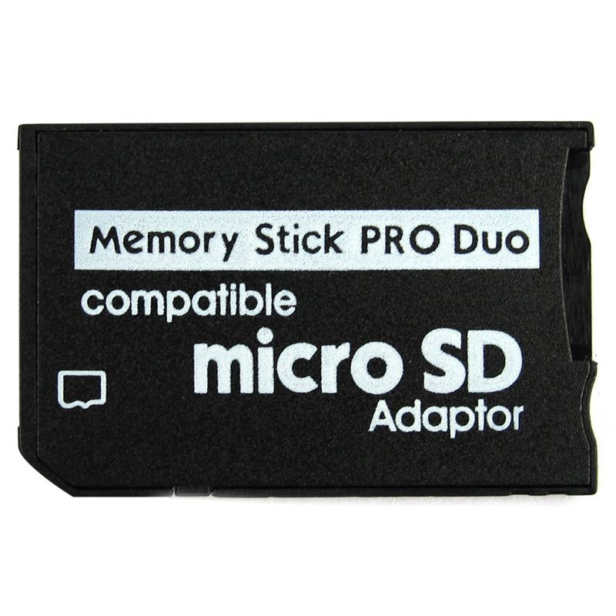
Jenis Media Penyimpanan file
Media penyimpanan flash
Contoh Perangkat
3. Memory Stick
Memory Stick Sony pertama kali diperkenalkan oleh Sony pada bulan Oktober tahun 1998 dan merupakan kartu memori flash yang digunakan pada kamera digital Sony dan produk Sony lainnya. Sony merilis beberapa model Memory Stick, termasuk Memory Stick PRO, Memory Stick Duo, Memory Stick PRO Duo, Memory Stick Micro (M2), dan Memory Stick PRO-HG. Kapasitas Memory Stick berkisar dari 4 MB sampai 256 GB, dengan kapasitas maksimum teoritis 2 TB. Namun, sampai saat ini kapasitas 2 TB belum diproduksi.

Slide 17
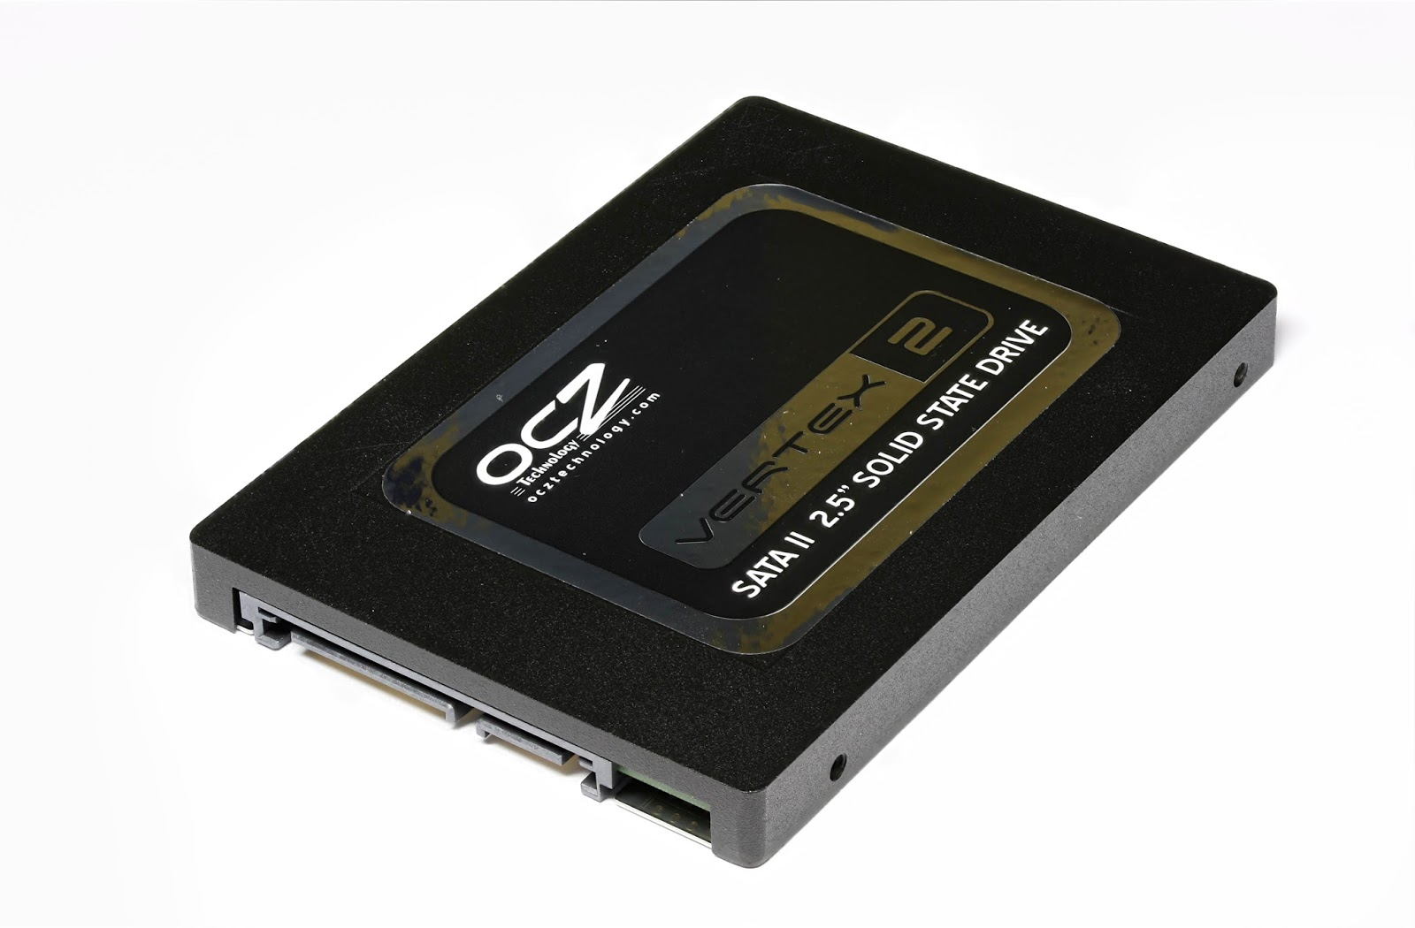
Jenis Media Penyimpanan file
Media penyimpanan flash
Contoh Perangkat
4. SSD
Berbeda dengan Hard Disk, SSD tidak memiliki bagian yang bergerak, yang memberikan keuntungan seperti mengakses data dan informasi yang tersimpan lebih cepat, tanpa suara, keandalan yang lebih tinggi, dan konsumsi daya yang rendah. Seiring perkembangannya, SSD mampu menggantikan Hard Disk standar pada komputer PC dan laptop. SSD juga dapat digunakan untuk netbook dan aplikasi lain yang tidak memerlukan banyak penyimpanan.

